Slide 1
Living Atlas：過去の画像データ表示
~ World Imagery Wayback ~
教育GIS便り
2022年7月号

Slide 2
World Imagery Basemapとは
ArcGIS Onlineの背景図にあるWorld Imagery Basemapは、定期的に新しい画像に更新されます。更新が行われると、以前の画像は置き換えられ、表示できなくなります。ほとんどの場合、更新された画像のほうが、最新で優れているため、それらを利用することをお薦めしていますが、以下のような例外もあります。
- 以前の画像の方がGISレイヤーとの整合性がとれている
- 以前の画像の方が影や雲、雪が少ない
- 開発や災害などの変化を過去にさかのぼって確認したい
これらの場合に、World Imagery Waybackを利用して過去の画像にさかのぼることができます。

Slide 3
World Imagery Wayback Appとは
Wayback Appの画像を利用することでオンラインアーカイブを利用する方法とWaybackアプリを利用する方法の2種類があります。Wayback Appは、Wayback画像を最大限に活用できる最も簡単なやり方になります。このアプリは、選択した画像からWebmapを保存したり、スワイプ操作で異なる日付の画像を比較したり、画像をアニメーションで表示したりすることができます。

Slide 4
Step1 Wayback app. を立ち上げます
同様にArcGIS Living Atlasにある「Apps tab of the ArcGIS Living Atlas website」のアプリタブを開くか、ArcGIS Onlineにて「Wayback Imagery」グループを検索して見つけ出すこともできます。アプリをお気に入りに登録すれば、次回以降すぐにアクセスできます。

Slide 5
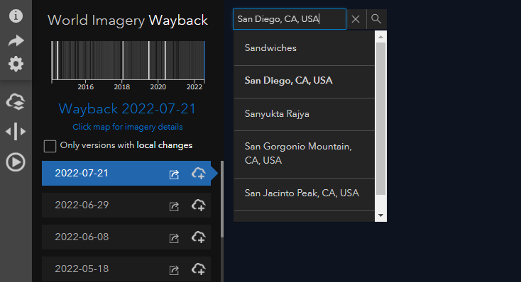
Step2 興味ある地域にズームインします。
今回は、San Diegoを選択

Slide 6
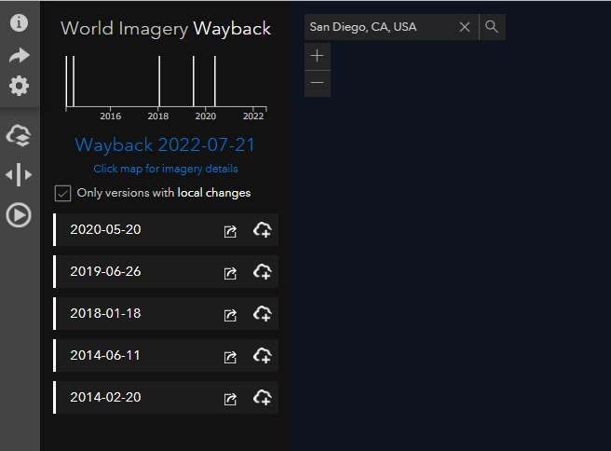
Step3 利用可能な画像を調べます
Only version with local change にチェックを入れることで対象画像が表示されます。

Slide 7
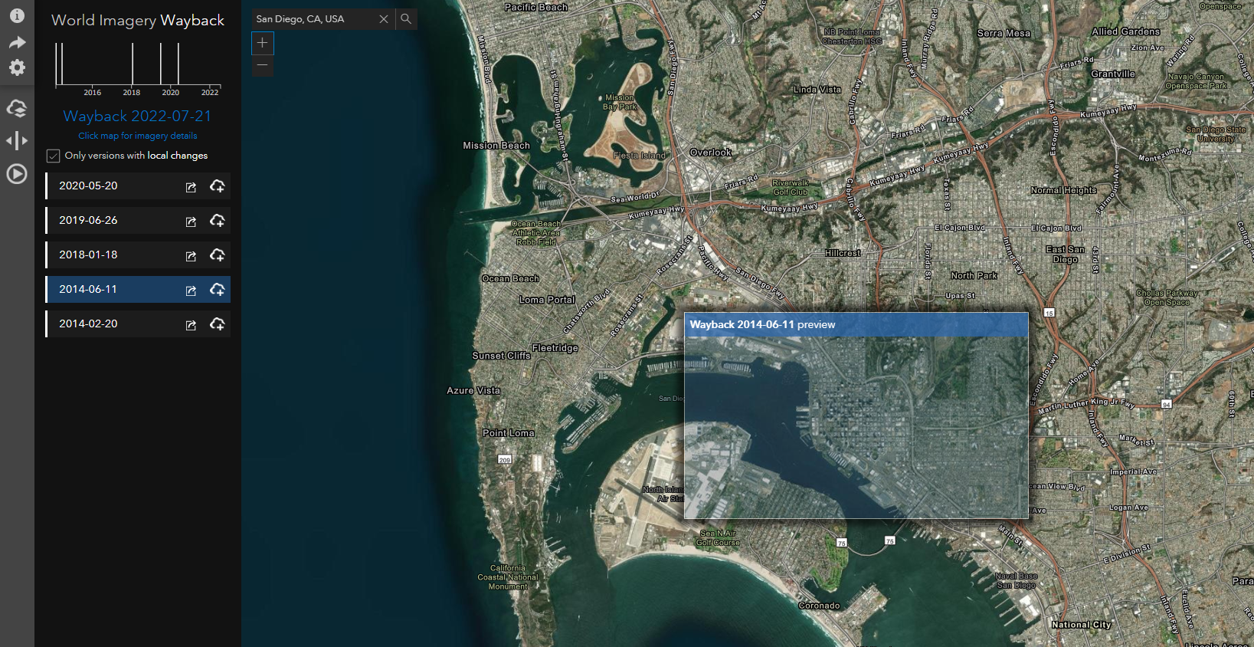
Step4-1 マップに追加するレイヤーを選択します
レイヤーにカーソルを合わせると、地図上にプレビューが表示されます。

Slide 8
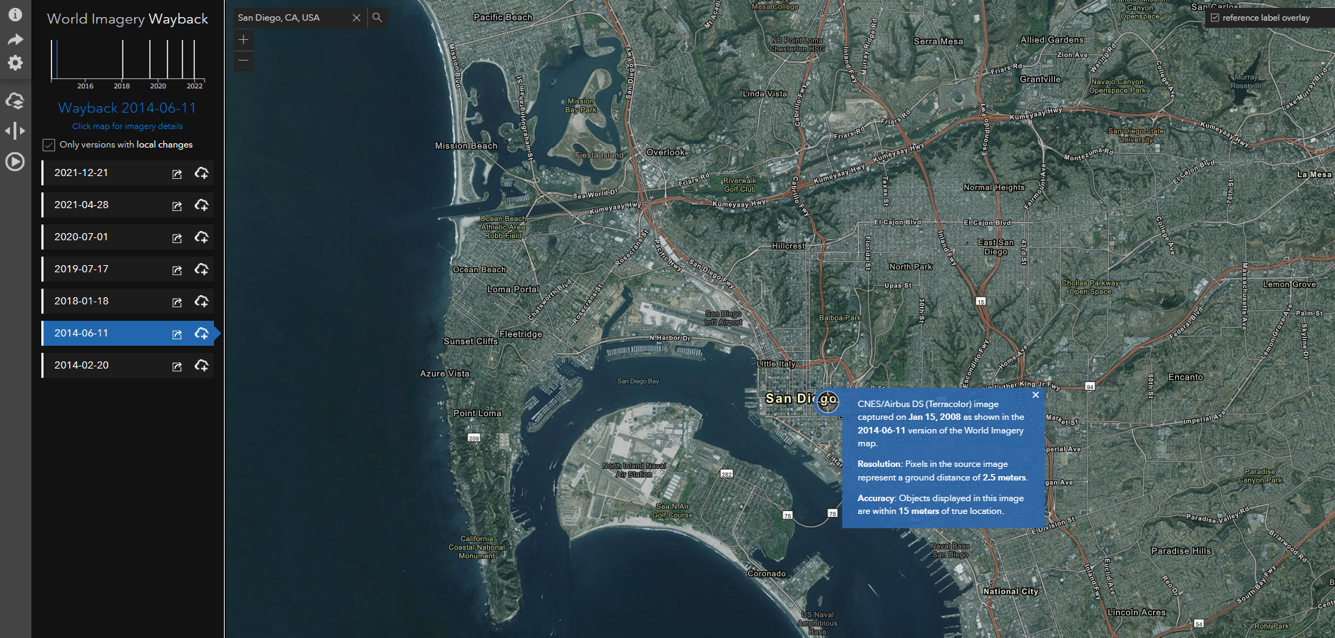
Step4-2 撮影時期の確認

Slide 9
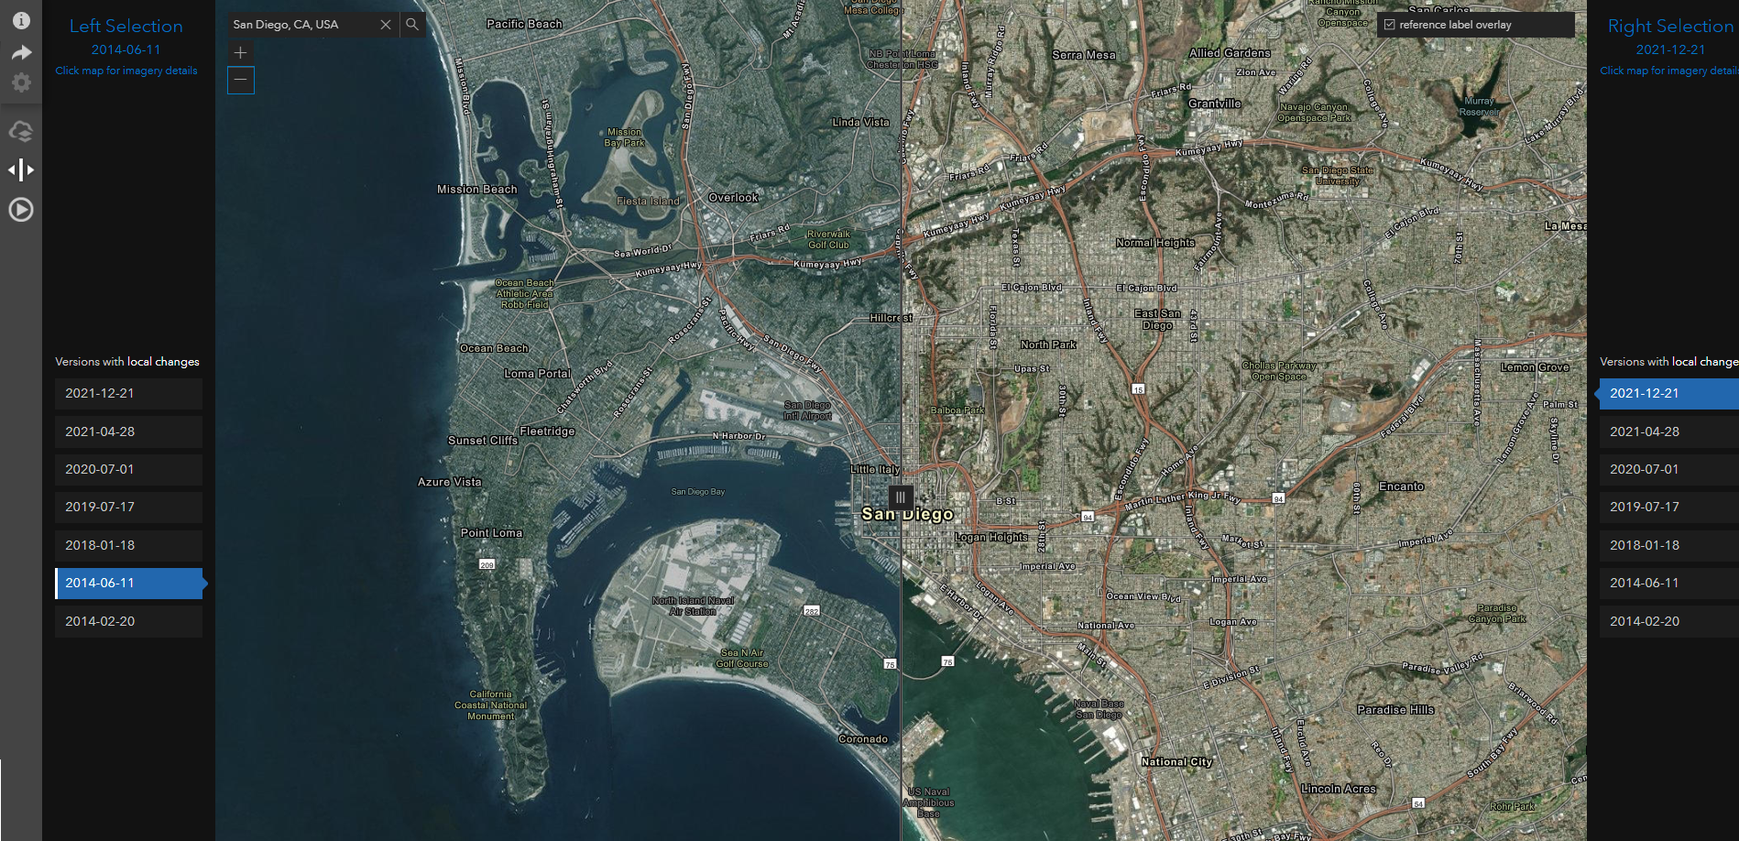
Step4-3 スワイプモードの使用
左タブのスワイプを選択すると、左右で年代の子となった画像を比較できます。

Slide 10
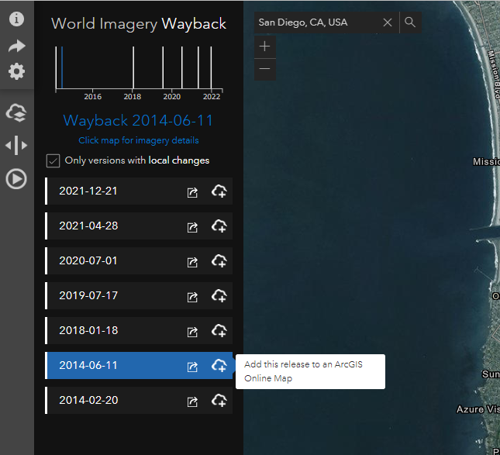
Step4-4 追加アイコンをクリックして、マップキューにレイヤーを追加します

Slide 11
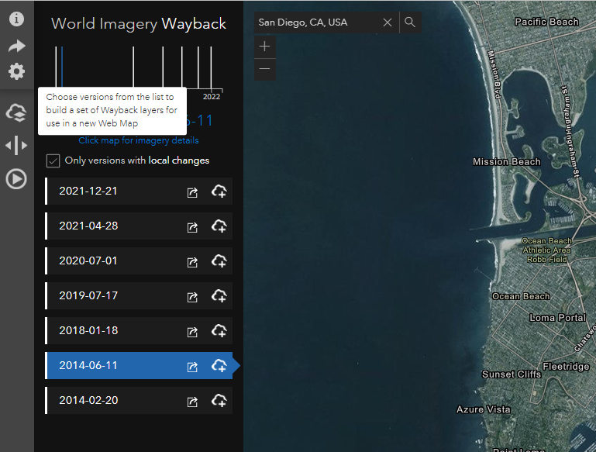
Step5 Webマップを作成します
選択したレイヤーがアプリ内にキューイングされます。Webマップアイコンを
クリックすると選択したレイヤーが新しいマップに追加されます。

Slide 12
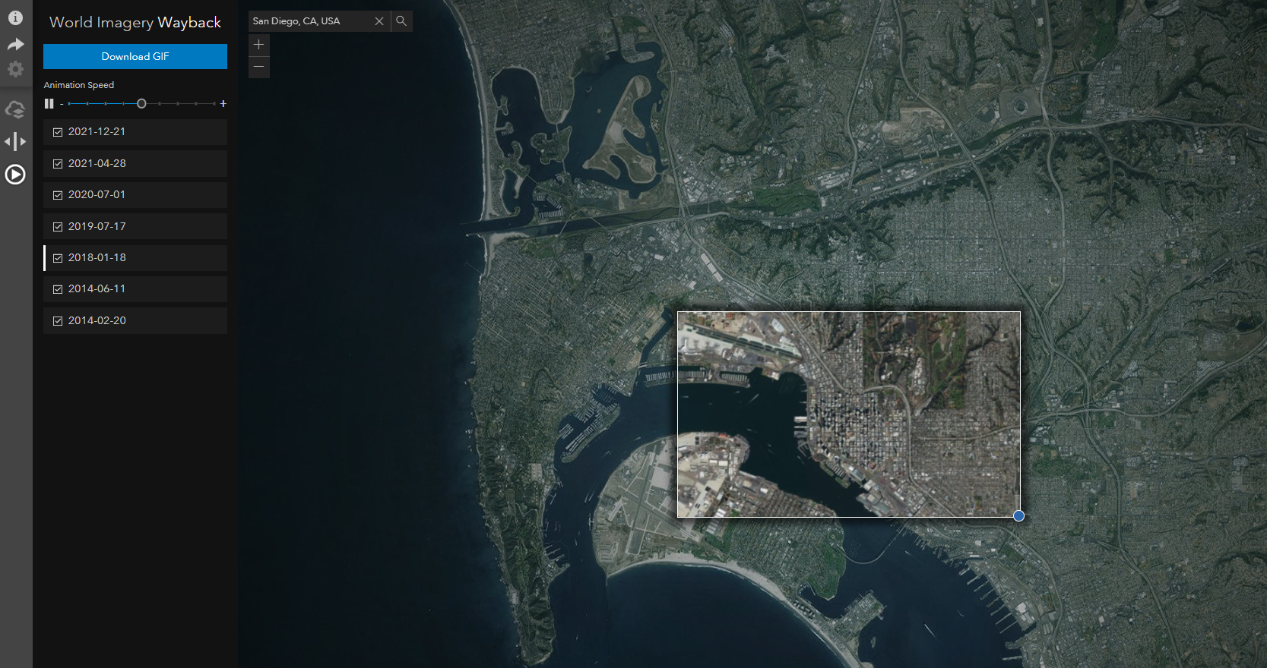
Step6 アニメーション作成
アニメーションボタンをクリックすると時系列に表示されます

